Slide 1
绪 论
1. 液压传动的定义
2. 液压传动的工作原理
3. 液压传动系统的组成
4. 液压元件的职能符号
5. 液压传动的特点及应用

Slide 2
五、液压传动的特点与应用
1、液压传动的特点
2、液压传动的应用
3、液压传动的发展史
4、液压传动的发展方向

Slide 3
1、液压传动的特点

Slide 4
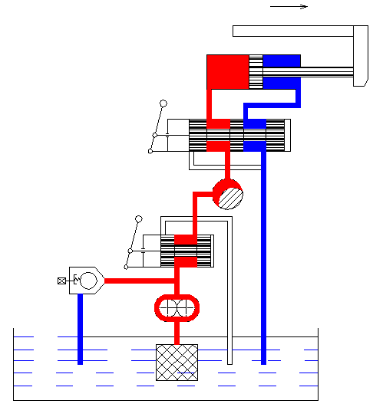
液压传动的优点之一
可方便地实现大范围的无级调速，调速范围可达1000:1；调速功能不受功率大小的限制；这是机械传动和电传动都难以做到的。

Slide 5
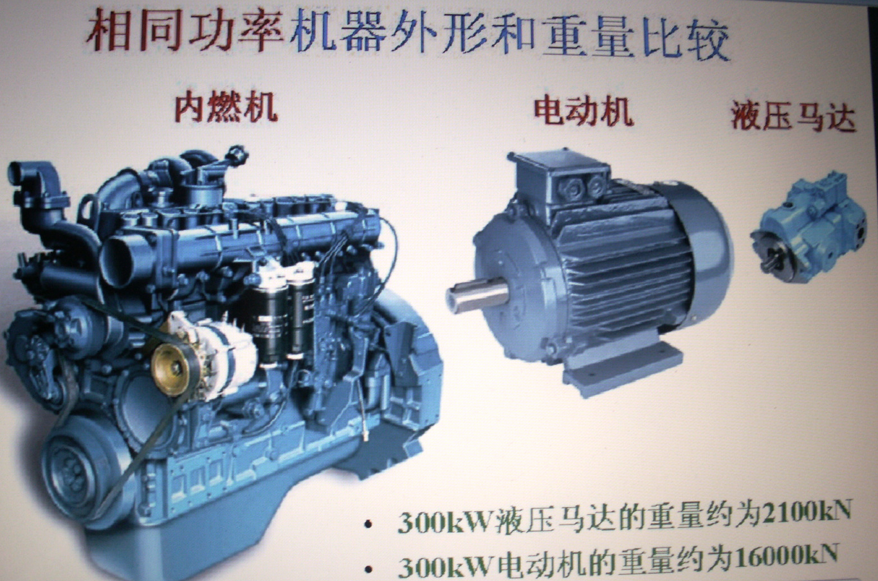
液压传动的优点之二
与电传动相比，液压传动具有质量轻、体积小、惯性小、响应快等突出优点。
液压泵和液压马达的单位功率的质量仅为电动机的1/10左右。

Slide 6
液压传动的优点之三
液压传动平稳，液压马达最低稳定转速可小于1r/min。这是任何电动机都难以做到的。
执行元件反应速度快，运动稳定，可方便实现频繁换向。

Slide 7
液压传动的优点之四
借助于各种控制阀，可实现过载自动保护，也易于实现自动控制。特别是与电控技术联用时，易于实现复杂的自动工作循环。

Slide 8
液压传动的优点之五
由于液压元件是用管道连接的，液压元件可根据设备要求与环境条件灵活安装，适应性强。
液压元件易于标准化、系列化和通用化，便于设计、制造和推广应用。

Slide 9
液压传动的缺点之一
效率较低。在液压传动系统的动力传递过程中，能量经过二次变换，变换时存在着机械能和液压能损失，故效率较低。

Slide 10
液压传动的缺点之二
泄漏问题。以液体为工作介质，易泄漏，从而造成环境污染。
液压传动系统对油温的变化敏感，不宜用于高、低温的环境中。

Slide 11
液压传动的缺点之三
液压元件制造的精度较高，需组织专业化生产，产品成本较高。系统出现故障后不易诊断。

Slide 12
各种传动方式的主要传动特性比较
 | 功率与质量比 | 调速范围 | 响应速度 | 可控性 | 负载刚度
机械传动 | 小 | 小 | 低 | 差 | 中等
电力传动 | 小 | 中等 | 中等 | 中等 | 差
机电传动 | 小 | 中等、大 | 中等 | 中等、好 | 差
气压传动 | 中等 | 小 | 低 | 中等 | 差
液压传动 | 大 | 大 | 高 | 好 | 大

Slide 13
2、液压传动的应用

Slide 14
液压传动在工程领域的应用
行业名称 | 应用场所举例
机床工业 | 自动车床、组合机床、数控机床
工程机械 | 挖掘机、装载机、推土机、压路机、铲运机
起重运输机械 | 叉车、龙门吊、装卸机械、皮带运输机
矿山机械 | 凿岩机、开采机、破碎机、提升机，液压支架
建筑机械 | 打桩机、液压千斤顶、平地机
农业机械 | 联合收割机、拖拉机、农具悬挂系统
冶金机械 | 压力机、轧钢机、电炉炉顶及电极升降机
轻工机械 | 注塑机、打包机、校直机、橡胶硫化机、造纸机
汽车工业 | 平板车、自卸式小车、高空作业车、汽车转向器
智能机械 | 机器人、折臂式小汽车装卸器、模拟驾驶舱
航空、航天工业 | 飞机起落架、舱门等
军事工业 | 舰艇用炮塔转位器、高炮瞄准系统、雷达转向器

Slide 15
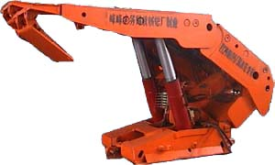
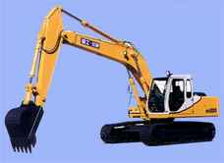
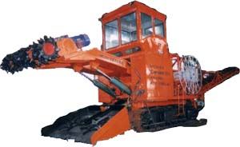
液压传动系统在工程机械上的应用
液压支架
挖掘机
采煤机

Slide 16
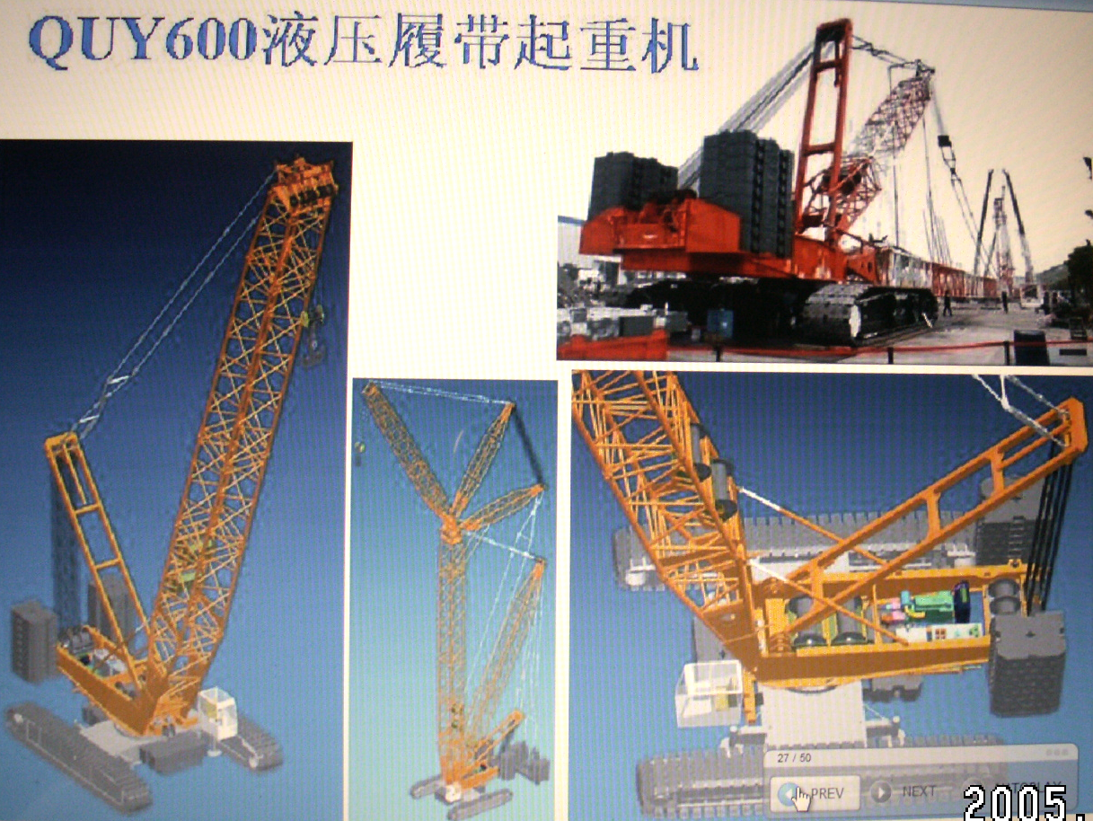

Slide 17
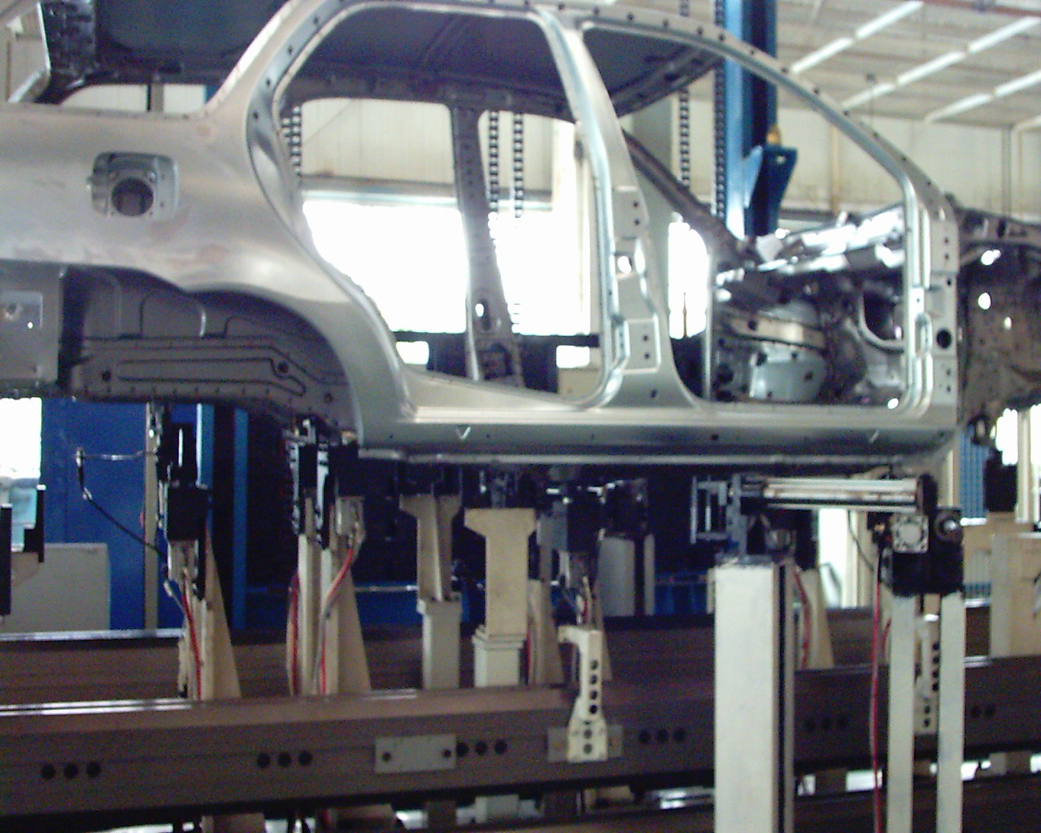
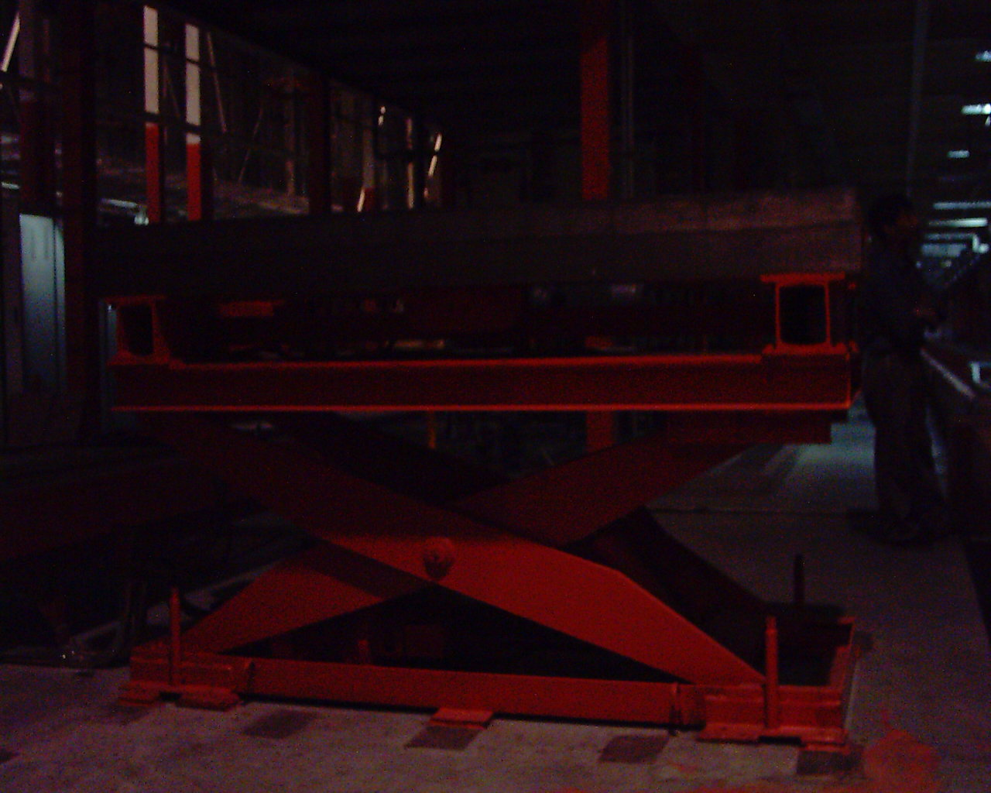
液压传动系统在工业生产中的应用
焊接车身的夹紧与支撑装置
液压举升台

Slide 18
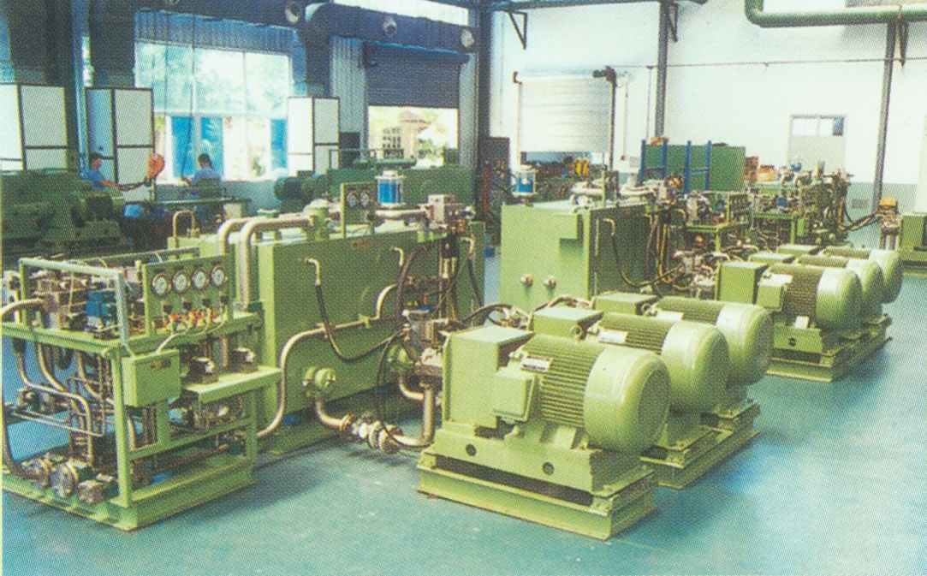
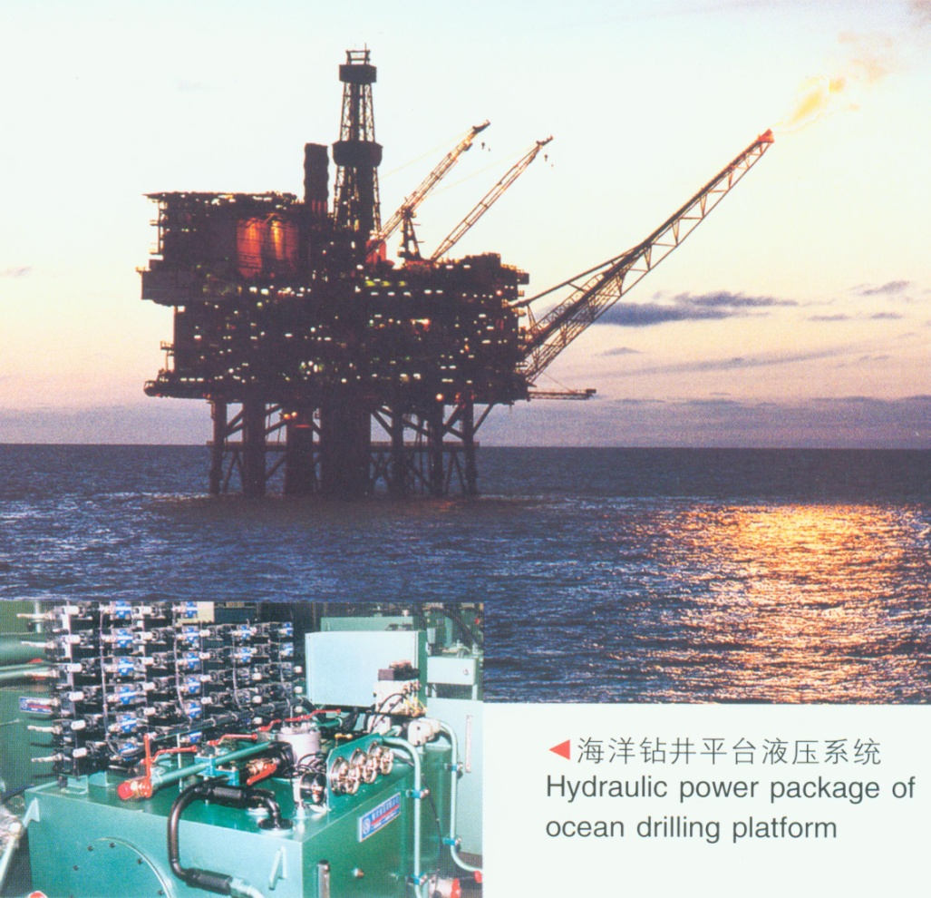
大型工程领域中的液压传动系统

Slide 19
3、液压传动的发展史

Slide 20
液压传动从第一台水压机的发明（1795年）至今已有三百多年的历史。
在这三百年中，随着液压元件和控制技术的不断发明和创新，液压传动技术得到不断的提高，广泛应用于越来越多的领域。

Slide 21
液压传动发展历史回顾
十七世纪～十九世纪
① 1650年法国科学家帕斯卡提出了封闭静止液体的压力传递原理。
② 1686年牛顿提出了描述粘性液体相对运动的内摩擦定律。
③ 到18世纪流体力学的两个重要定律—连续性方程和伯努利方程相续建立。

Slide 22
液压传动发展历史回顾
十七世纪～十九世纪
④ 1796英国约瑟夫 布拉默在伦敦制成了世界上第一台水压机，用于压紧羊毛、纺织原料和榨油等，是现代液压技术的工程应用的起始标志。
⑤ 19世纪后半叶，英国人阿姆斯特让发明了重锤式蓄能器和多种液压机械及液压元件，液压技术迅速发展，用于压力机、起重机等工业场合。

Slide 23
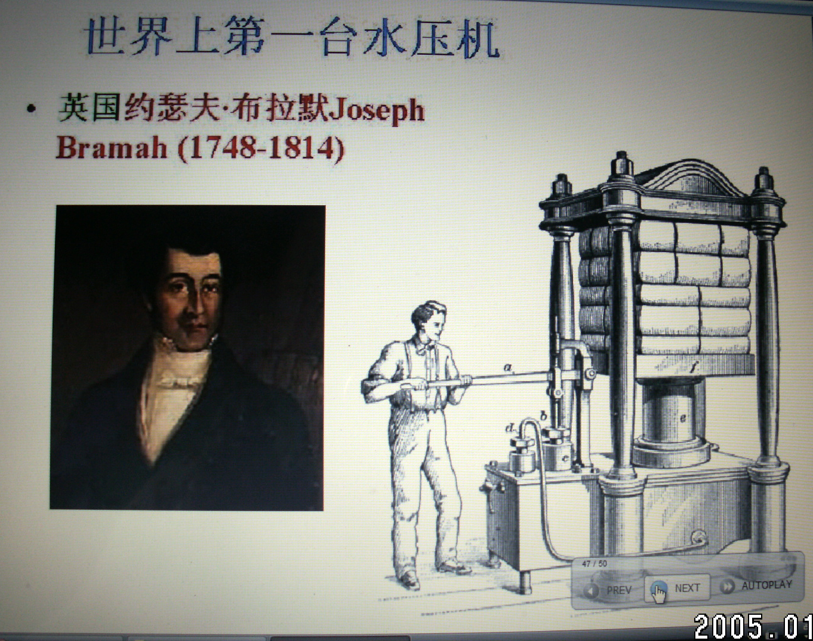

Slide 24
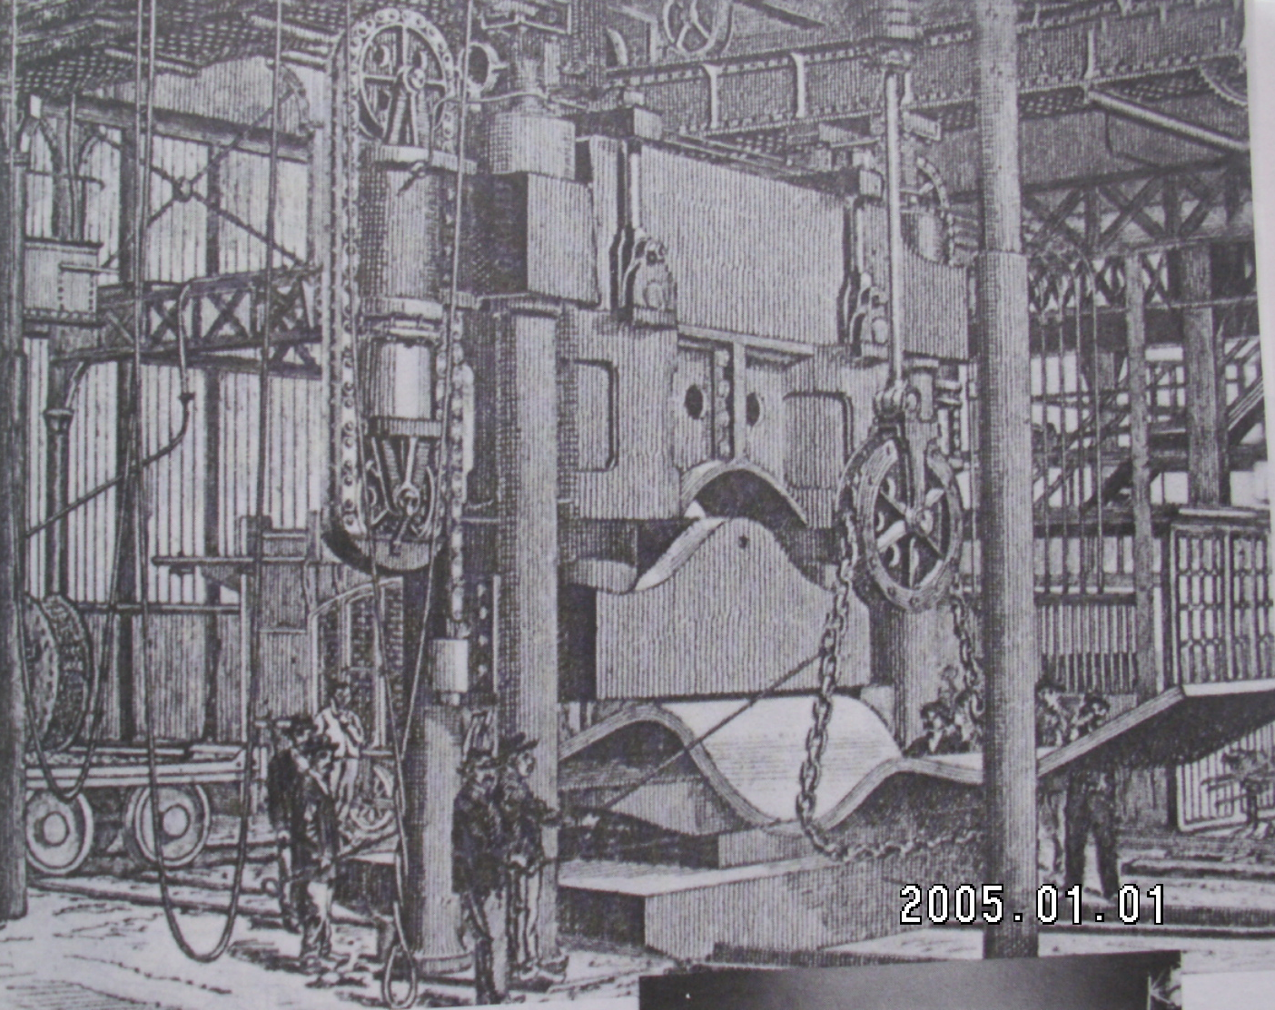
十九世纪末 6000吨水压机

Slide 25
液压传动发展历史回顾
二十世纪初期
① 1905年美国人詹尼（Janney）设计制造了第一台液压柱塞泵及有其驱动的油压传动装置，制成了液压转塔，1906年以油液为工作介质的液压传动装置首先用于海军战舰的炮塔俯仰装置。
② 1922年瑞士人托马（H.Thoma）发明了径向柱塞泵，随后斜盘式轴向柱塞泵、径向液压马达、轴向变量马达等相继出现。

Slide 26
液压传动发展历史回顾
二十世纪初期
③1925年威克斯（Vickers）发明了压力平衡式叶片泵。
④1936年，威克斯（Vickers）提出了先导式溢流阀等液压控制元件，为近代液压工业或液压传动的逐步建立奠定了基础。
二次世界大战军事工业的需要促成液压行业迅速发展

Slide 27
液压传动发展历史回顾
二十世纪中期
美国布莱克本(Blackburn) 等人对液压伺服控制问题作了深入的研究，于1958年造出了喷嘴档板型电液伺服阀，1960年发表了《流体动力控制》这本有杰出贡献的重要著作。后来又发展比例阀和比例泵。

Slide 28
液压传动发展历史回顾
二十世纪中期
传动技术真正的成熟发展时期是在20世纪中叶，随着科技的发展，液压传动技术与计算机、自动化等技术紧密融合，逐步渗入到国民经济的各个领域，并向着高压、高速、高效、低能耗和高度集成化的方向发展。

Slide 29

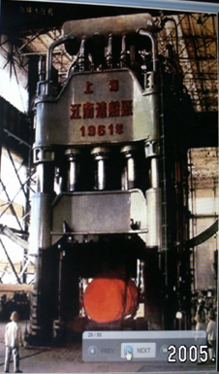
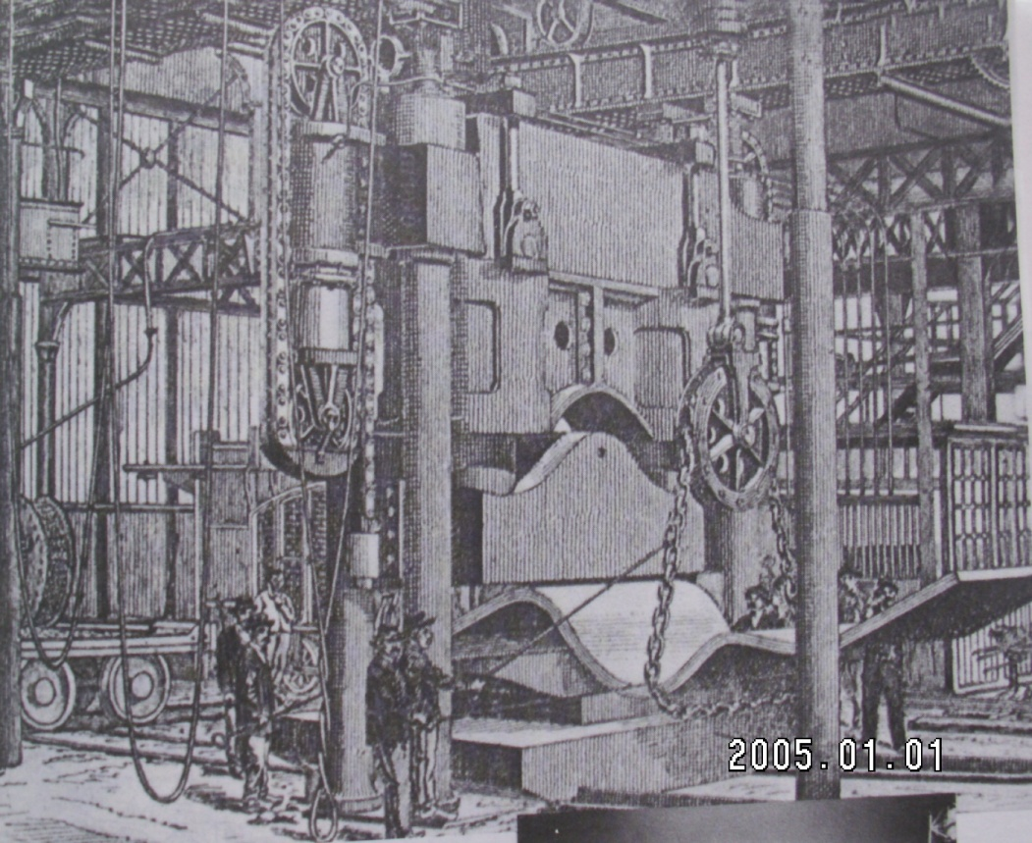
1795年世界上第一台水压机
19世纪末6000吨水压机
1905年将水改为油

Slide 30
我国液压传动发展历史回顾
二十世纪五十年代
我国液压工业开始于二十世纪五十年代，其产品最初主要应用于机床和锻压设备，后用于拖拉机和部分工程机械上。
1959年，国内建成了首家专业化液压元件厂—天津液压件厂。

Slide 31
我国液压传动发展历史回顾
二十世纪六十年代
1964年我国开始从国外引进液压元件生产技术，同时全国组织联合设计组进行液压产品设计，我国液元件生产从低压到高压形成系列，并在各类机械装备上得到应用。

Slide 32
我国液压传动发展历史回顾
二十世纪八十年代
二十世纪八十年代，我国先后从国外引进了六十余项先进技术和产品，经消化吸收，现已批量生产，成为液压行业的主导产品。
现今我国液压工业已取得了长足进展，液压元件已形成系列，并在各个工业领域中得到了广泛的应用。

Slide 33
4、液压传动的发展方向

Slide 34
① 液压元件向着高速、高压、高效率、低能耗、低噪声和高度集成化的方向发展。
② 液压传动技术与计算机、自动化等技术结合，与微电子技术密切配合，能在尽可能小的空间内传递出尽可能大的功率并加以准确地控制。并向采用计算机辅助设计、测试、计算机仿真和优化设计等方向发展。

